Slide 1
ГОСУДАРСТВЕННОЕ БЮДЖЕТНОЕ ОБЩЕОБРАЗОВАТЕЛЬНОЕ УЧРЕЖДЕНИЕ
ЛУГАНСКОЙ НАРОДНОЙ РЕСПУБЛИКИ
«ЛУГАНСКАЯ СРЕДНЯЯ ШКОЛА № 45»
Мастер-класс
«Использование степ-платформ на уроках
адаптивной физической культуры»
Подготовила учитель физического воспитания
физический реабилитолог
Скрипникова Ольга Васильевна

Slide 2
Актуальность выбранной темы - необходимость создания специальных образовательных условий для проведения урока адаптивной физической культуры обучающихся с ОВЗ в рамках инклюзивного образования. Использование степ-платформы на уроках адаптивной физической культуры для обучающихся с ОВЗ открывает широкие перспективы для комплексного развития физических качеств учащихся. Включение в программу разнообразных шагов и комбинаций способствует значительному улучшению координации движений и чувства ритма у учащихся, коррекции недостатков их психического развития, расширению индивидуальных двигательных возможностей. Обучающиеся приобщаются к физической культуре, социализируются в обществе (или социально адаптируются).
Преимуществом степ-платформы является ее доступность и простота в использовании.

Slide 3
Цель:
Формирование у обучающихся основ здорового образа жизни и осознанной потребности в систематических занятиях спортом
Задачи:
Стойкий интерес к занятиям физической культуры
Развитие уверенности, ориентировки в пространстве
Развитие общей выносливости
Воспитание физических качеств: ловкости, силы, быстроты, гибкости
Совершенствование точности движений

Slide 4
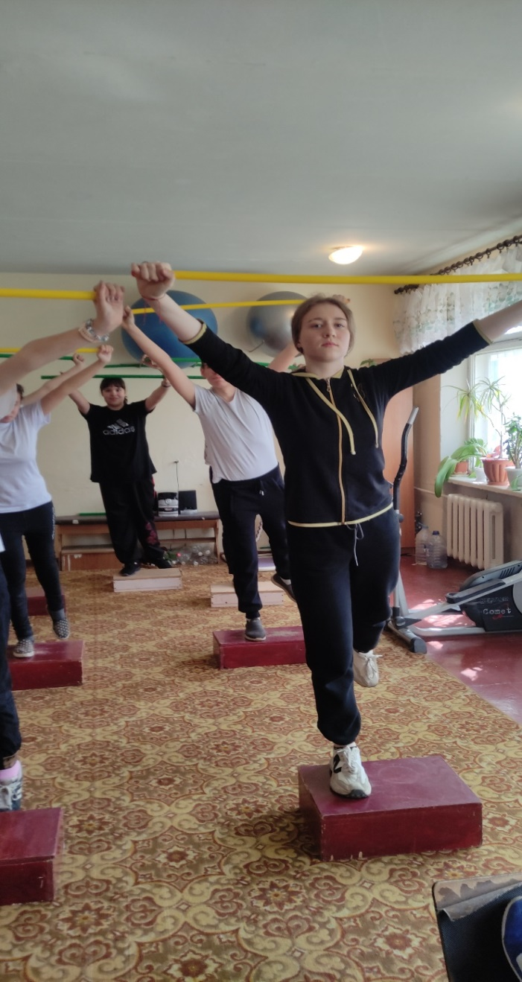
Степ-аэробика
комплекс ритмических движений под музыку с использованием степ-платформ

Slide 5
Правила техники выполнения степ-тренировки:
Выполнять шаги в центр степ-платформы
Ставить на степ-платформу всю подошву ступни при подъеме, а, спускаясь, ставить ногу с носка на пятку
Опускаясь со степ-платформы, оставаться стоять достаточно близко к ней. Не отступать больше, чем на длину ступни от степ-платформы
Не подниматься и не опускаться со степ-платформы, стоя к ней спиной
Избегать перенапряжения в коленных суставах
Делать шаг с легкостью, не ударять по степ-платформе

Slide 6
Варианты занятия степ-аэробикой
Полный урок
Как часть урока
Утренняя гимнастика
Показательные выступления на спортивных
праздниках

Slide 7
Для укрепления здоровья обучающихся
Формировать правильную осанку
Повышать работоспособность и двигательную активность
Содействовать развитию и функциональному совершенствованию органов дыхания, кровообращения, сердечно-сосудистой и нервной систем
Развивать потребность в систематических занятиях спортом

Slide 8
Для совершенствования психомоторных способностей
Развивать двигательные качества: мышечную силу, выносливость, быстроту, гибкость и координационные способности
Развивать чувство ритма, музыкальный слух, память, внимание, умение согласовывать движения с музыкой
Развивать чувство уверенности в себе

Slide 9
Для повышения эмоционального уровня, психорегуляции
Воспитывать умения эмоционального выражения, раскрепощенности и творчества в движениях
Развивать чувство товарищества, взаимопомощи
Воспитывать коллективные движения
(синхронность)

Slide 10
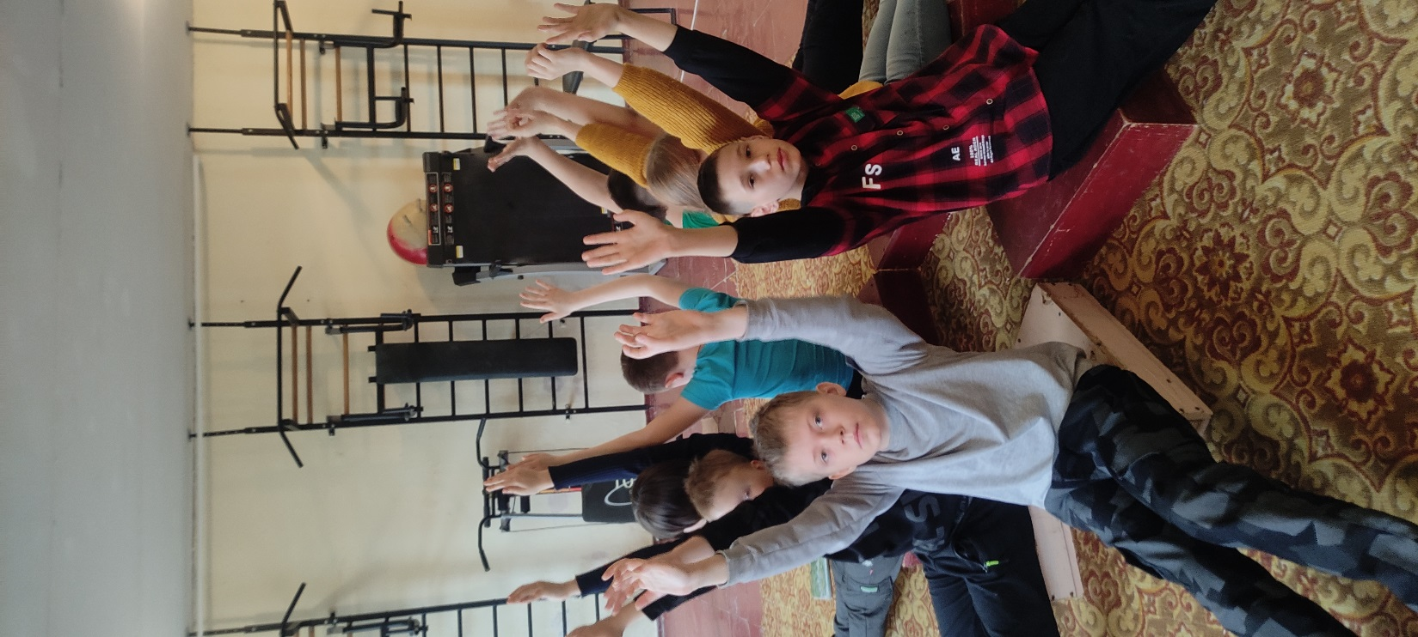
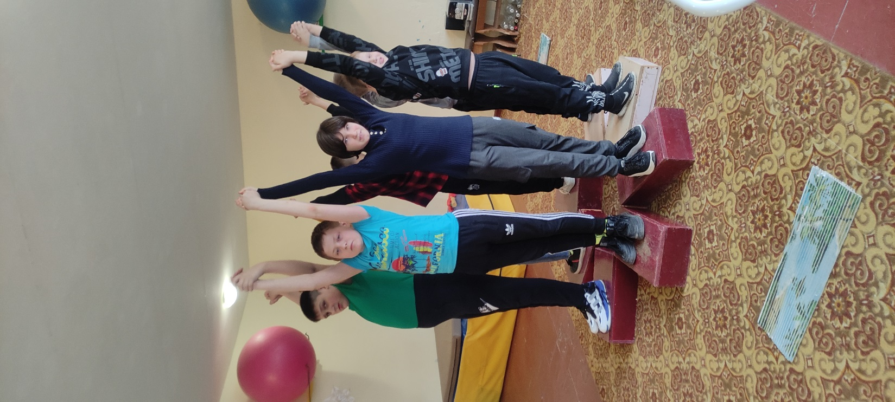

Slide 11
